Slide 1


ESTADISTICA
DISTRIBUCION DE FRECUENCIAS – GRAFICOS
VARIABLES CUALITATIVAS-CUANTITATIVAS
Mg. Edward I. Terrones Gálvez

Slide 2
TABLA DE FRECUENCIAS PARA VARIABLES CUALITATIVAS
Supongamos que en una muestra de n unidades estadísticas se observan k categorías diferentes c1, c2, c3, … ck; de una variable cualitativa X
Variable(Categorías) | F. Absolutas: fi | F. Relativas: hi | F. Porcentual: pi
c1 c2 c3 . . . ck | f1 f2 f3 . . . fk | h1 h2 h3 . . . hk | p1 p2 p3 . . . pk
 | n | 1 | 100

Slide 3
Frecuencia absoluta(fi): Número de observaciones en cada categoría.
Frecuencia relativa(hi): Proporción de observaciones en cada categoría. hi:= fi/n
Frecuencia porcentual(pi): Porcentaje de observaciones en cada categoría. pi= hi*100%
Propiedades: Gráficos:
£fi=n - Barras
£hi=1
£pi=100
-Sectores o pastel
-Barras dobles, múltiples

Slide 4
Ej1:En una encuesta de opinión acerca de las preferencias del color de un dispositivo móvil : Negro(N), blanco(B) y rojo(R); 20 consumidores dieron las siguientes respuestas:
B,N,N,B,R,N,N,B,B,N,B,N,N,R,B,N,B,R,B,N
Construir la TF
Cual es la marca preferida de los consumidores
Interprete: f2, h3 y p2
Diseñe la grafica adecuada.
SOL:
COLOR PREFERIDO | fi | hi | pi
N B R | 9 8 3 | 0.45 0.40 0.15 | 45 40 15
 | n=20 | 1 | 100

Slide 5
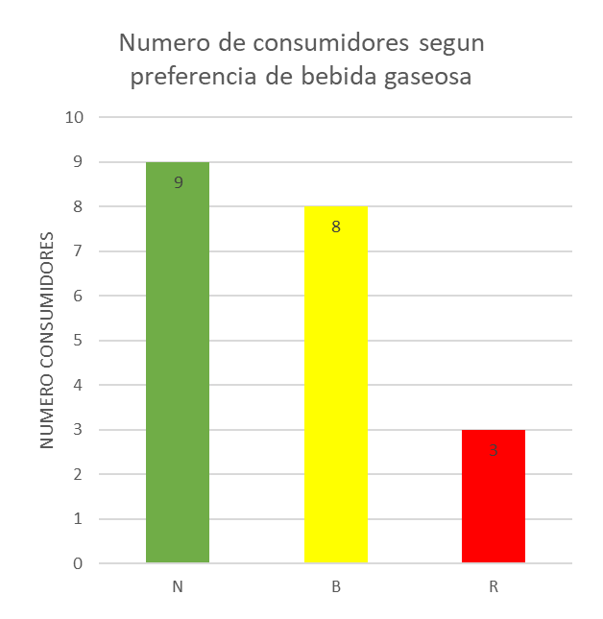
a)
b) Como el dispositivo negro lo prefieren
9 personas, entonces es la mas preferida
c) f2=8: 8 consumidores prefieren
el dispositivo de color negro
h3=0.15: es la proporción de consumidores
que prefieren el dispositivo de color rojo
p2=40%: es el porcentaje
de consumidores que prefieren
el dispositivo de color blanco.
PREFER GASEOSA | fi | hi | pi
N B R | 9 8 3 | 0.45 0.40 0.15 | 45 40 15
 | n=20 | 1 | 100
COLOR PREFERIDO
NUMERO DE CONSUMIDORES SEGÚN COLOR PREFERIDO DEL DISPOSITIVO MOVIL

Slide 6
Ej 3: Se recopilo información sobre el color de ojos de los estudiantes de la universidad.
Color de los ojos de una muestra de alumnos
Marron Verde Verde Azul Marron Azul Marron Marron Azul Marron Azul Marron Verde Marron Verde Marron Azul Verde Marron Marron Azul Marron Verde Marron Verde Verde Marron Marron Marron Marron
Construir la TF
¿Qué % de alumnos tienen ojos azules?
Interprete: f1, h2 y p3
Diseñe la grafica adecuada
SOL:

Slide 7
COLOR OJOS | fi | hi=fi/n | pi=hi*100
VERDE | 8 | 0,27 | 26,67
AZUL | 6 | 0,20 | 20,00
MARRON | 16 | 0,53 | 53,33
 | 30 | 1,00 | 100,00
B) | 20%
C) | f1: | 8 estudiantes tienen ojos verdes
 | h2: | 0,20 es la proporcion de estudiantes q tienen ojos azules
 | p3: | el 53.33% de estudiantesn tienen ojos marrones

Slide 8
Ej2.Al investigar el nivel socioeconómico en los valores bajo(B), medio(M) y alto(A);; 25 familias dieron las siguientes respuestas:
M,B,B,M,A,B,B,M,M,B,M,B,B,A,M,B,M,A,M,B,A,A,A,B,M
Construir la TF
¿Qué % de familias respondieron un nivel medio?
Interprete: f1, h2 y p3
Diseñe la grafica adecuada
SOL:
NIV. SOCIOECON. | fi | hi | pi
B | 10 | 0.40 | 40
M | 9 | 0.36 | 36
A | 6 | 0.24 | 24
 | 25 | 1 | 100

Slide 9
b) p2=36%
c) f1=
h2=
p3=
d)

Slide 10
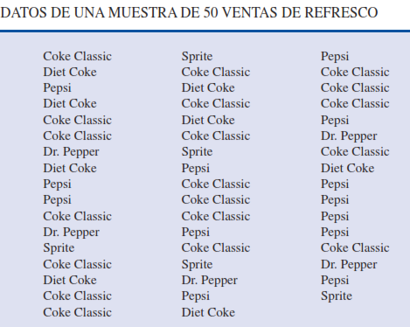

Construir la TF
Que refresco se vendio en mayor cantidad?
¿Qué proporción de puntos de venta de refrescos se vendio Dr Pepper?
¿Qué tipo de refrescos se vendio menos del 20%
Interprete: f1, h2 y p3
Diseñe la grafica adecuada

Slide 11

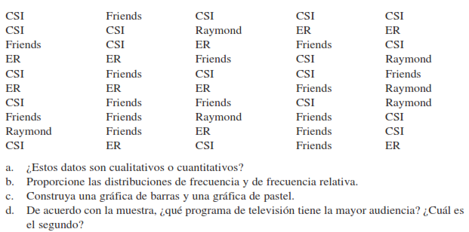

Slide 12
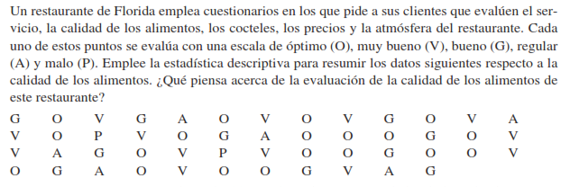

Slide 13
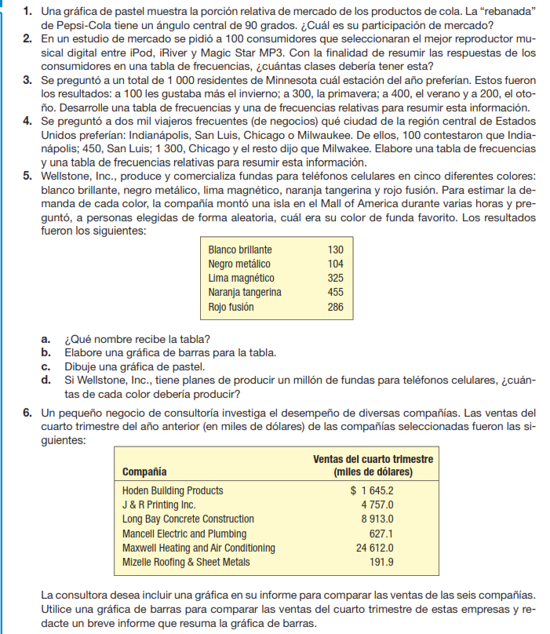

Slide 14
GRACIAS

Slide 15
TABLA DE FRECUENCIAS PARA VARIABLES CUANTITATIVAS
Supongamos que en una muestra de n observaciones discretas y sean y1,y2,….ym, conjunto de valores diferentes de una variable cuantitativa discreta “Y”
Tabla de frecuencias para variables cuantitativas discretas:
Clase yi | F. absoluta: fi | F. relativa: hi | F. porcentual: pi | F.A. acumulada: Fi | F.R. acumulada: Hi | F.P. acumulada: Pi
y1 y2 y3 . . . ym | f1 f2 f3 . . . fm | h1 h2 h3 . . . hm | p1 p2 p3 . . . pm | F1 F2 F3 . . . Fm | H1 H2 H3 . . . Hm | P1 P2 P3 . . . Pm
 | n | 1 | 100

Slide 16
Frecuencia absoluta acumulada(Fi): Número de observaciones en forma acumulada de las fi en cada clase.
Frecuencia relativa acumulada(Hi): Proporción de observaciones en forma acumulada de las hi en cada clase. Hi:= Fi/n
Frecuencia porcentual acumulada (Pi): Porcentaje de observaciones en forma acumulada de las pi en cada clase. Pi= Hi*100%
Propiedades:
£fi=n Fm=n F_{i-1} + f_{i} = Fi
£hi=1 Hm=1 H_{i-1} + h_{i} = Hi
£pi=100 Pm=100 P_{i-1} + p_{i} = Pi

Slide 17
GRAFICOS:
Para frecuencias simples:
Bastón
Líneas

Slide 18
Para frecuencias acumuladas:
Grafica de frecuencias
acumuladas(Escalonada)

Slide 19
EJERCICIOS
Ej: Se realiza una encuesta a 16 familias, se les pregunto el números de hijos que tienen; los resultados fueron:
2,1,3,1,2,1,3,0,2,1,2,3,4,1,1,2.
Construir la tabla de frecuencias
Cuantas familias tienen 2 hijos
Proporción de familias que tienen de 1 a menos de 4 hijos
Porcentaje de familias que tienen a lo mas 3 hijos
Graficar usando las fi y las Hi

Slide 20
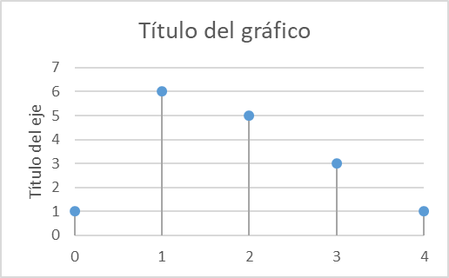
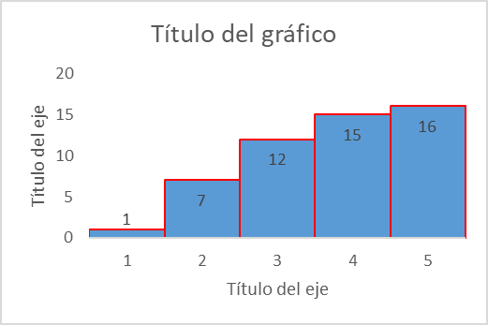
b)Rpta: c) Rpta: d) Rpta: <=3 hijos=
# hijos | fi | hi | pi | Fi | Hi
0 | 1 | 0.063 | 6.3 | 1 | 0.063
1 | 6 | 0.375 | 37.5 | 7 | 0.438
2 | 5 | 0.313 | 31.3 | 12 | 0.75
3 | 3 | 0.188 | 18.8 | 15 | 0.938
4 | 1 | 0.063 | 6.3 | 16 | 1
 | 16

Slide 21
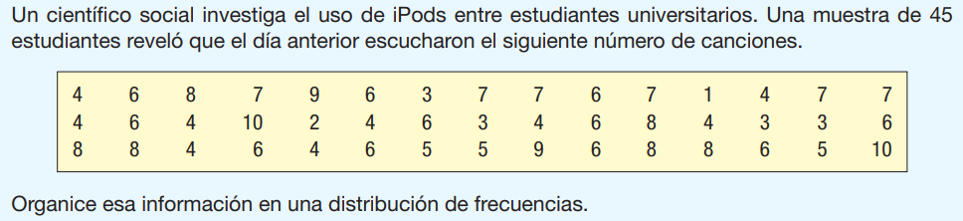
a) Construir La Tabla De Frecuencias.
b) Cuantos estudiantes escucharon de 3 a menos de 8 canciones
c) Proporcion de estudiantes que escucharon mas de 6 canciones
d) % de estudiantes que escucharon a lo mas 9 canciones
e) Cuantas canciones escucharon menos de la mitad de los estudiantes
f) Graficar usando hi y Pi

Slide 22
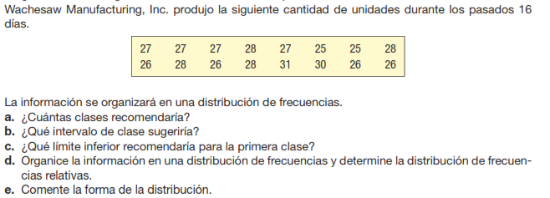
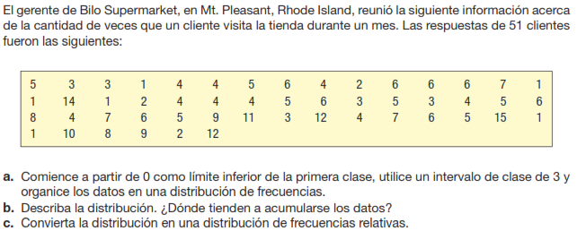

Slide 23
GRACIAS

Slide 24
Tabla de frecuencias para variables cuantitativas continuas:
Supongamos que en una muestra de n unidades estadísticas se observan datos de tipo continuo; entonces la tabla resulta:
Intervalo de clase [y’_{i-1} –y’_{i}> | Marca de clase yi | F. absoluta: fi | F. relativa: hi | F. porcentual: pi | F.A. acumulada Fi | F.R. acumulada Hi | F.P. acumulada Pi
y’₀ –y’₁ y’₁ –y’₂ y’₂ –y’₃ . . . [y’_{m-1} –y’_{m} ] | y1 y2 y3 . . . ym | f1 f2 f3 . . . fm | h1 h2 h3 . . . hm | p1 p2 p3 . . . pm | F1 F2 F3 . . . Fm | H1 H2 H3 . . . Hm | P1 P2 P3 . . . Pm
 |  | n | 1 | 100

Slide 25
Intervalos de clase: Esta delimitado por el limite inferior y’_{i-1} y el limite superior y’_{i}
Marcas de clase (yi): Punto medio de cada intervalo de clase. yi= (y’_{i-1} + y’_{i} ) /2
Construcción de una tabla de frecuencias por intervalos:
P1:Determinar el rango o recorrido
R= Xmax - Xmin
P2: Determinar el numero de intervalos: REGLA DE STURGES
m= 1+ 3.322*log(n) m es entero
P3: Determinar la amplitud
c=R / m c es entero

Slide 26
Luego de realizar los pasos anteriores los intervalos de clase se construyen de la siguiente manera:
Limite inferior: y’_{i-1} Limite superior: y’_{i}
1er intervalo: y’₀= Xmin y’₁ = Xmin + c
2do intervalo: y’₁ = Xmin + c y’₂ = Xmin + 2c
3er intervalo: y’₂ = Xmin + 2c y’₃ = Xmin + 3c
. Xmin+3C Xmin+4c
.
.
m-esimo intervalo: y’_{m-1} = Xmin + (m-1)c y’_{m-1} = Xmin + mc= Xmax

Slide 27
GRAFICOS:
Para frecuencias simples
Histograma
Polígono de
frecuencias
Para frecuencias acumuladas
Ojiva

Slide 28
EJERCICIOS:
Ej 1 : Se realizo una encuesta a 35 trabajadores de la UNAB, se les pregunto sobre su edad en años cumplidos; las respuestas fueron: 20,21,22,23,24,25,26,27,28,29,30,22,24,26,28,30,32,34,36,38,40,30,33,36,39,42,45,48,50,50,40,36,32,28,28
Construir la tabla de frecuencias
Cuantos trabajadores tienen edades menores a 32.5 años
¿Qué % de trabajadores tienen de 22.5 a menos de 42.5 años
¿Cuantos trabajadores tienen de 25 a 45 años
Interpretar: f2,h3,F3,H5 y P6
Graficar usando las fi y las Hi

Slide 29
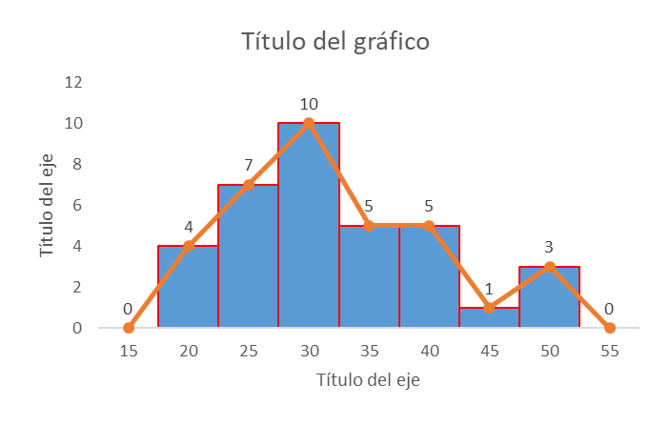
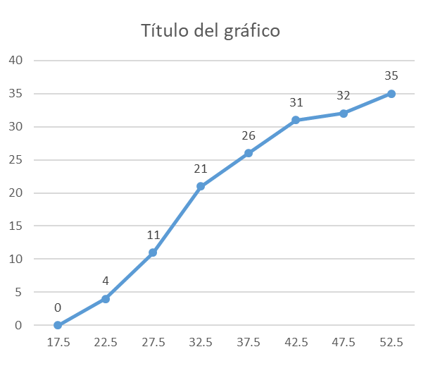
P1:Hallar el rango:
R=Xmax – Xmin=30
P2: Numero de intervalos m= 1+ 3.32*log(n)=
=1+3.32*log(35)=6.126 ≈ 7
P3: Hallr la amplitud c=R/m= 30/7=4.285 ≈ 5
NUMERO HORAS |  | Yi | fi | Fi | hi | Hi | pi | Pi
Yi-1 | Yi
17.5 | 22.5 | 20 | 4 | 4 | 0.114 | 0.114 | 11.43 | 11.429
22.5 | 27.5 | 25 | 7 | 11 | 0.200 | 0.314 | 20.00 | 31.429
27.5 | 32.5 | 30 | 10 | 21 | 0.286 | 0.600 | 28.57 | 60.000
32.5 | 37.5 | 35 | 5 | 26 | 0.143 | 0.743 | 14.29 | 74.286
37.5 | 42.5 | 40 | 5 | 31 | 0.143 | 0.886 | 14.29 | 88.571
42.5 | 47.5 | 45 | 1 | 32 | 0.029 | 0.914 | 2.86 | 91.429
47.5 | 52.5 | 50 | 3 | 35 | 0.086 | 1.000 | 8.57 | 100.000
TOTAL |  |  | 35

Slide 30
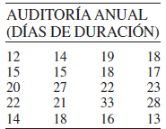
Ej 2: La siguiente tabla presenta la duración en días de una muestra de auditorías de fin de año de 20 clientes de una empresa pequeña de contadores públicos.
Construir la TF
b) Cuantos auditorias duraron
entre 14.5 a menos de 18.5 días
c) Que proporción de auditorias
duraron de 18.5 a menos de 30.5 días
d) Cuantos auditorias duraron
menos de 22.5 días.
e) Diseñar la grafica apropiada

Slide 31
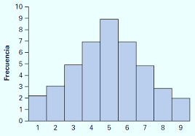
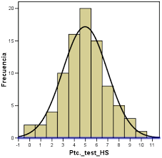
DISTRIBUCION SIMETRICA EN UNA TABLA DE FRECUENCIAS
Una tabla de distribución de frecuencias que tiene un numero impar de clases, se dice que es simétrica, si las clases equidistantes de la clase central tienen frecuencias iguales.
Una tabla de distribución de frecuencias que tiene un numero par de clases, se dice que es simétrica, si las dos clases centrales tienen frecuencias iguales , y las clases equidistantes de éstas centrales, tienen también frecuencias iguales
.

Slide 32
7. En una tabla de distribución simétrica con m=7 , c=cte ; se conocen los datos siguientes:
c=10 , f1=8 , y3*f3=1260 , f2+f5=62 , h3=0.21 y H6=0.96 Reconstruye la tabla de frecuencias

Slide 33
yi | fi | Fi | hi | Hi
0 1 2 3 4 5 |  | 2 5 9 14 | 0.20 | 0.70
EJERCICIOS:
La tabla de frecuencias
que se da a continuación
faltan datos, complétala:
2. Las notas del examen parcial
de 60 estudiantes del curso de
estadística dieron la siguiente
distribución de frecuencias:
a) Completar la T.F.
b) ¿Cuántos estudiantes obtuvieron
notas de 6 a menos de 15 puntos.
c) ¿Qué proporción de estudiantes
Obtuvieron menos de 15 puntos.
d) ¿Qué porcentaje de estudiantes
Obtuvieron notas de [9 – 15>?
[y’_{i-1} –y’_{i}> | yi | hi | Hi
[ – > [6 – > [ – > [ – > [ – ] | 13.5 | 0.15 0.10 | 0.45 0.70

Slide 34
3. Los ingresos en miles de soles de una empresa dedicada a la construcción, se tabularon con m=6 ; c=cte , y2=40 , y4=80 , h1=h6 , h3=h5 , h4=0.25 , h2=h4-h1 , h3=h1+0.10 y F6=60
Completar la T.F.
¿Cuántas empresas tienen ingresos de 10 a menos de 50 mil soles?
¿Proporción de empresas que tienen ingresos de 15 a 80 mil soles?
¿Cuántas empresa tienen ingresos menores a 90 mil soles?
¿Qué porcentaje de empresas tienen ingresos menores a 50 mil soles?
Graficar usando las hi y Fi

Slide 35
4. En base a la siguiente información construir la T.F.
m= 6 , y2= 550 , y5= 850 , h6= 4/100=H1 , h2=0.14 , H4=0.76 , h5=0.20 , H3 – h2=0.26 y c= cte.
5. Las marcas de clase de una distribución de frecuencias con intervalos de c=cte son: 46,55,64,73,82,91. Hallar:
La amplitud b) Los intervalos de clase c) El rango
6. Se tiene una distribución de frecuencias con m=4 y c=cte, y lo siguientes datos: y1=10 , y4=22 , h1=0.30 , h4=17.5%, H2=0.45 y n=120 . Reconstruir la T.F.
.

Slide 36
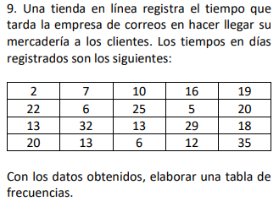
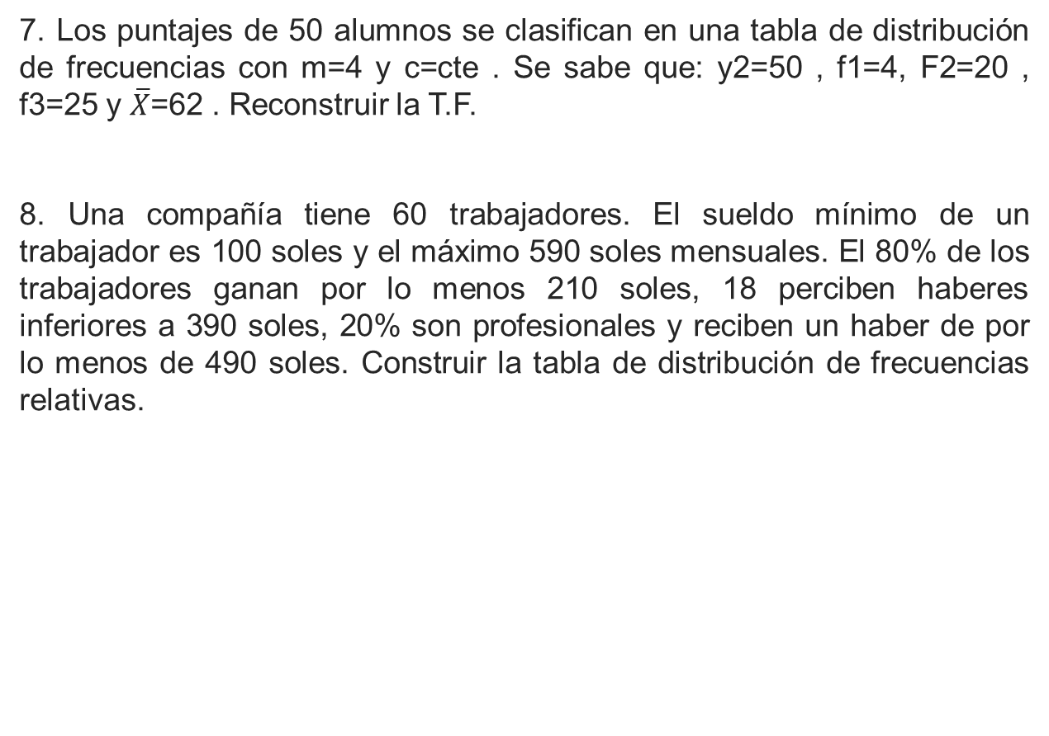
7. Los puntajes de 50 alumnos se clasifican en una tabla de distribución de frecuencias con m=4 y c=cte . Se sabe que: y2=50 , f1=4, F2=20 , f3=25 y $\overline{X}$=62 . Reconstruir la T.F.
8. Una compañía tiene 60 trabajadores. El sueldo mínimo de un trabajador es 100 soles y el máximo 590 soles mensuales. El 80% de los trabajadores ganan por lo menos 210 soles, 18 perciben haberes inferiores a 390 soles, 20% son profesionales y reciben un haber de por lo menos de 490 soles. Construir la tabla de distribución de frecuencias relativas.

Slide 37
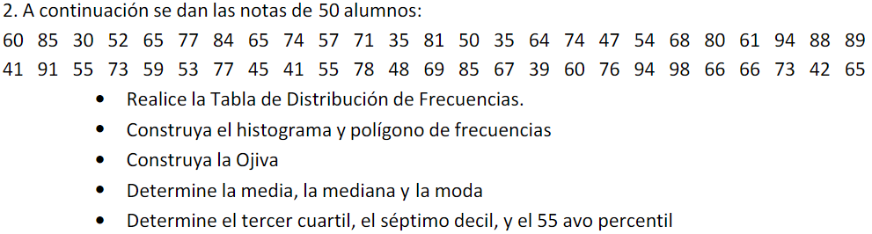
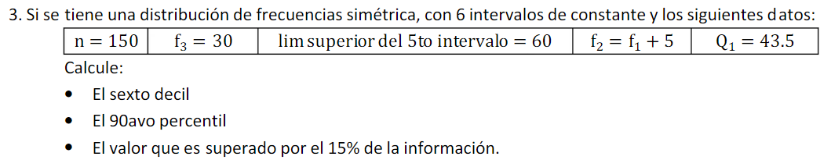
10
11

Slide 38
GRACIAS

